Slide 1


Programmation
et PFEQ
Programming and the QEP
Lien de la présentation :
http://bit.ly/mst8nov19
Notes:
Sonya 1 à 5
Jody pour + d’info en anglais

Slide 2

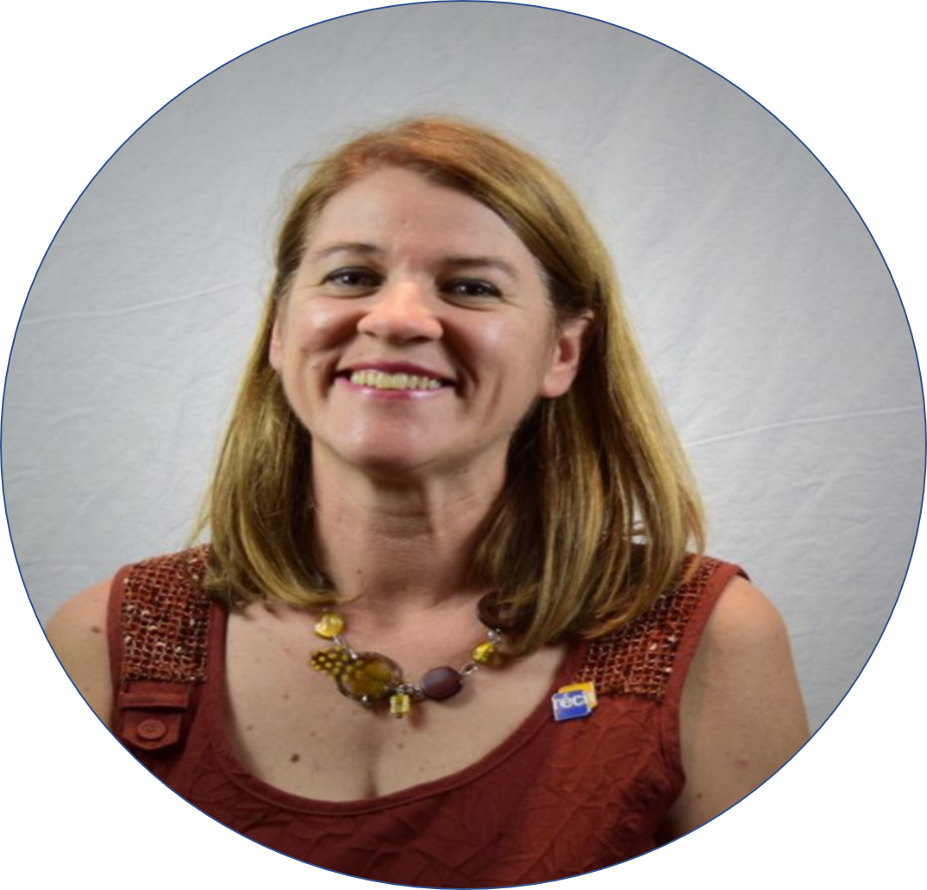
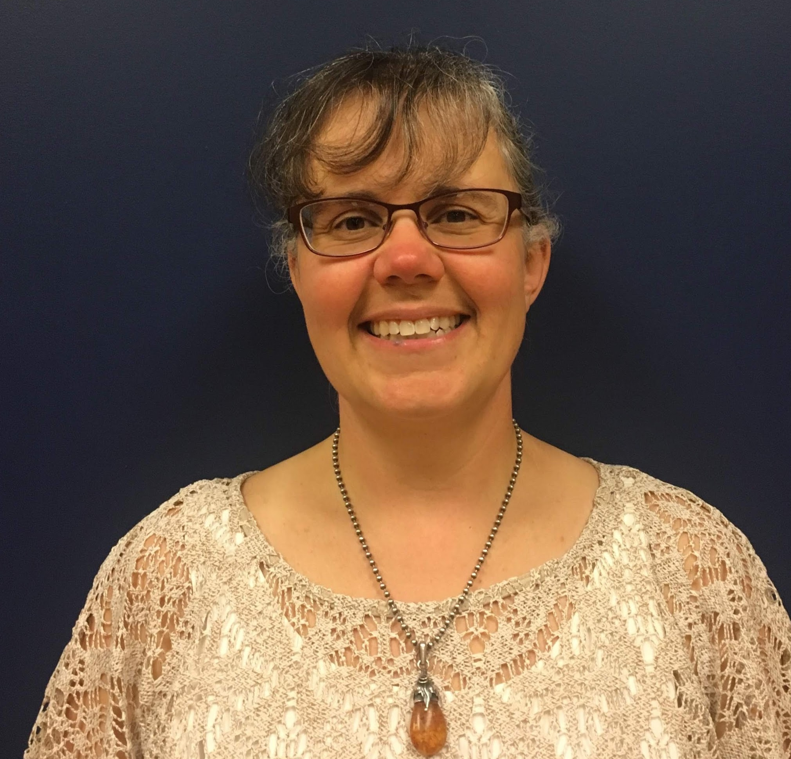
L’équipe :
Sonya Fiset
du Service national du Récit MST
Mélanie Boucher
Conseillère pédagogique, CS de la Capitale
Jody Meacher
Conseillère pédagogique, CS Eastern Townships
Notes:
Fin Bloc 1
Sonya et Martin

Slide 3
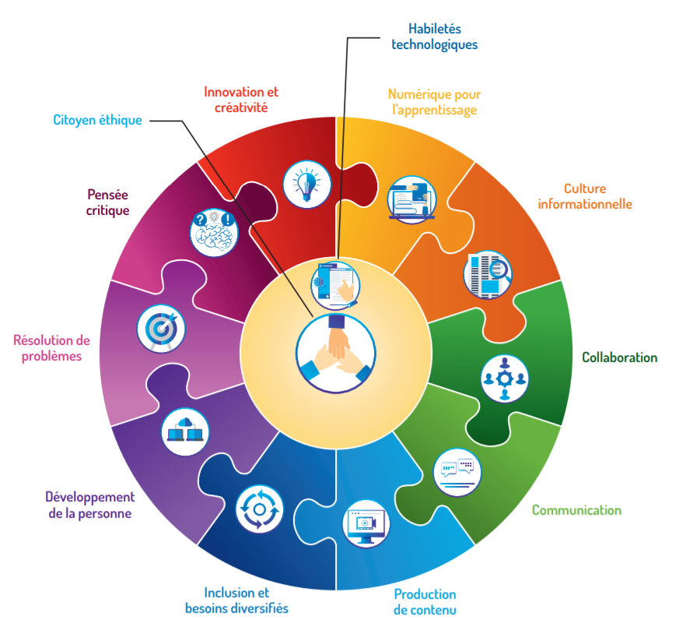
4. Pourquoi ?
Cadre de référence de la compétence numérique
12 dimensions
version interactive
MEES - Avril 2019
Why?
Digital Competency Framework
(MEES) - Sept. 2019

Slide 4
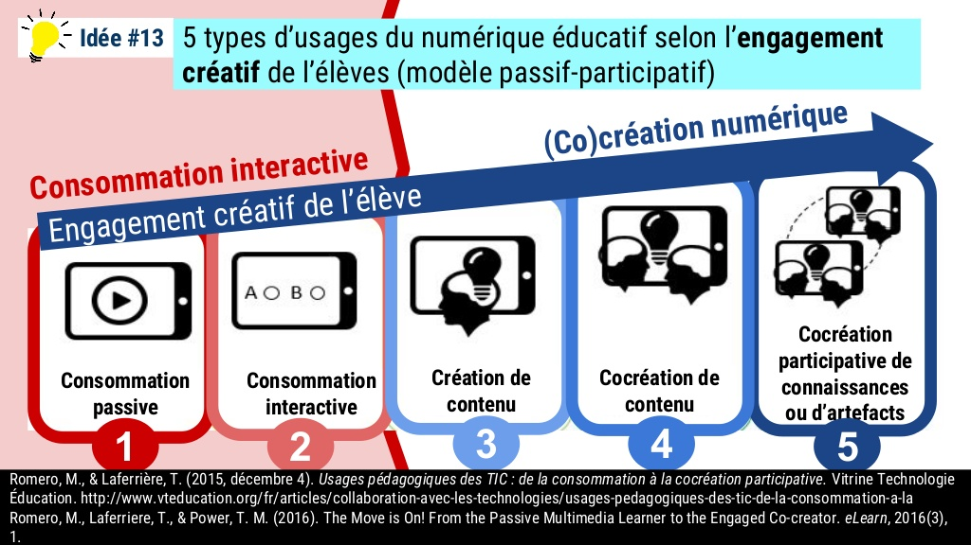
Notes:
Fin Bloc 1
Sonya et Martin

Slide 5
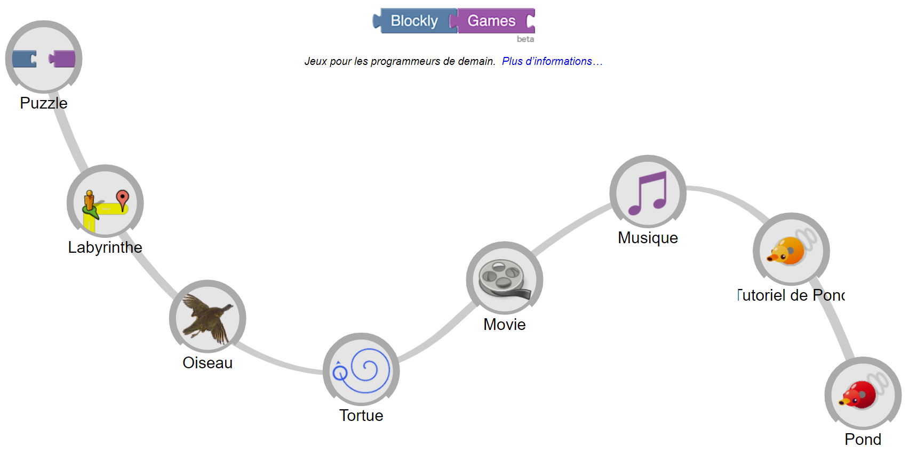
Les jeux Blockly / Blockly Games
Pour les jeux en français, allez aux jeux Blockly
For English Games, go to Blockly Games
Apprendre la
programmation par blocs
Learn block-based
programming
Notes:
Démo Puzzles et niveau 1 et 2 du labyrinthe 10 min

Slide 6


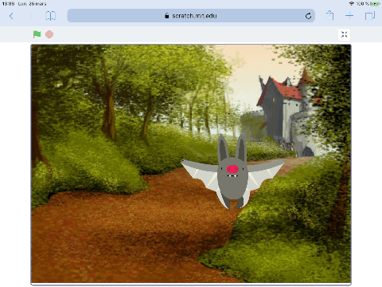
À vos claviers!
Allez à www.scratch.mit.edu
Cliquez sur en haut à gauche pour choisir la langue.
Cliquez sur «Rejoindre Scratch» en haut à droite et suivre les indications pour se créer un compte.
3. Cliquez sur «Créer» en haut
à gauche.
4. Remplacez «Untitled»
pour «Chauve-souris».
Suivez le guide!
Notes:
Sonya 6
Mélanie : diapo 7-8-9
Démo du programme de la chauve-souris
Choisir son lutin
Choisir son arrière-plan
Bloc Événement
Bloc Apparence dire
Bloc son
Bloc mouvement, glisse en position aléatoire
Bloc costume et basculer vers l’autre costume
Bloc attendre

Slide 7

To Your Keyboards!
Go to www.scratch.mit.edu
Use drop down (bottom of page) to select your preferred language.
Click “Join Scratch” (top right). Follow
the instructions to create an account.
Click “Create” in the top left.
Switch languages at any time by clicking
on (top left).
Change project name from “Untitled” to “Bat”
Follow the guide!
If, you have experience, follow this guide!
Notes:
Est-ce qu’on enlève la création du compte?
Sonya et Mélanie
Démo du programme de la chauve-souris
Choisir son lutin
Choisir son arrière-plan
Bloc Événement
Bloc Apparence dire
Bloc son
Bloc mouvement, glisse en position aléatoire
Bloc costume et basculer vers l’autre costume
Bloc attendre

Slide 8
Structure générale d’un programme:
une question d’ENTRÉES et de SORTIES
Traitement
ENTRÉES
SORTIES
VARIABLES
RAISONNEMENT
RAISONNEMENT
RÉSULTAT
RÉSULTAT

Slide 9
General Structure of a Program:
a question of INPUTS and OUTPUTS
PROCESSING
INPUTS
OUTPUTS
VARIABLES
Reasoning
RESULTS
RAISONNEMENT
RÉSULTAT
Notes:
Au bloc 3, nous proposons (Martin&Martine) de généraliser cette diapositive pour le Français et la Mathématique.
Nous retirerions l’intention - qu’en pensez-vous ?
Aussi, nous débutons le bloc 3 avec le Français - voir diapositive suivante

Slide 10
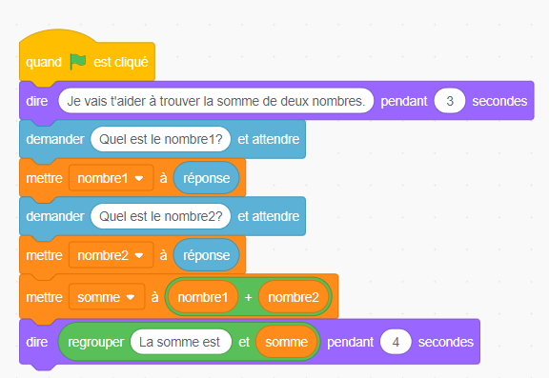
À vos claviers pour la somme!
Somme de 2 nombres
2. Défis supplémentaires en utilisant la généralisation:
somme de 3 ou 4 nombres
produit de 2 nombres
moyenne de 2, 3 ou 4 nombres
3. Défi demander le nom de l’utilisateur en utilisant les blocs «Capteurs» et «réponse» afin de le saluer
Suivez le guide!
Notes:
Sonya 10
Mélanie 11
Choisir son lutin
Choisir son arrière-plan
Bloc Événement
Bloc Apparence dire
Bloc son
Bloc mouvement, glisse en position aléatoire
Bloc costume et basculer vers l’autre costume
Bloc attendre

Slide 11
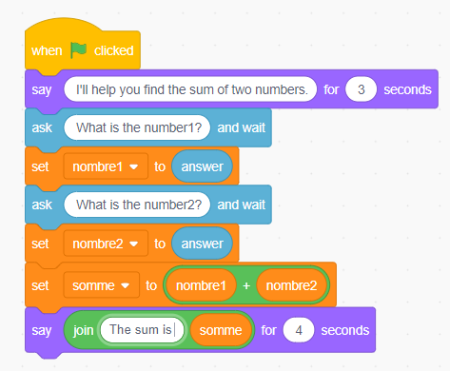
To Your Keyboards for a sum!
Challenge 1: Sum of 2 numbers
Can you apply the same principles to these additional challenges:
  Sum of 3 or 4 numbers
  Product of 2 numbers
  Average of 2, 3, or 4 numbers.
Challenge: Use the sensing blocks “ask” and “answer” to ask for the user’s name and then greet them.
Follow the guide!
Notes:
Fin Bloc 1
Sonya et Mélanie
Démo du programme de la chauve-souris
Choisir son lutin
Choisir son arrière-plan
Bloc Événement
Bloc Apparence dire
Bloc son
Bloc mouvement, glisse en position aléatoire
Bloc costume et basculer vers l’autre costume
Bloc attendre

Slide 12

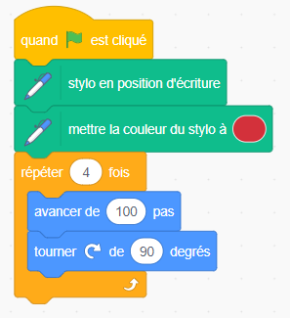
Outil de dessin (Stylo)
Nommer le nouveau projet «Carré»
Ajouter l’extension «Stylo»
Programmer tracer un carré
Défis supplémentaires, tracer
Rectangle
Triangle
Pentagone, hexagone...
Étoile
Dessiner un motif créatif
Notes:
Sonya 12
Mélanie 13 à 17
Transformer le carré en triangle (pour voir qu’on utilise l’angle extérieur)

Slide 13
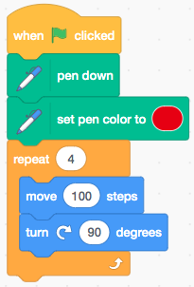
Drawing Tool (Pen)
Start a new project. Name it “Square”
Add the “Pen” Extension
Write a program to draw a square
More challenges - Draw a:
  Rectangle
  Triangle
  Pentagon, Hexagon…
  Star
  Creative Design
Notes:
Début Bloc 2 : Stéphanie et Martine en //
Cette diapo: Stéphanie
Transformer le carré en triangle (pour voir qu’on utilise l’angle extérieur)

Slide 14
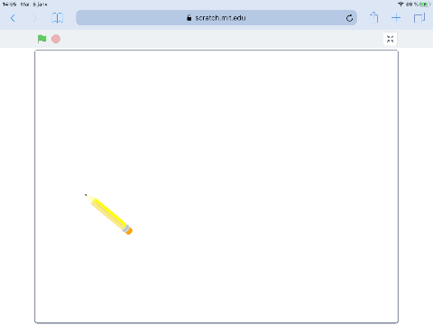
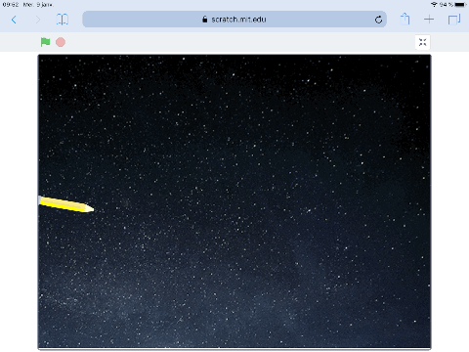
D’autres défis géométriques…
Other geometric challenges...
Sine Law
Loi des sinus
Relation de Pythagore
Pythagorean Theorem
Notes:
Bloc 2
Cette diapo: Stéphanie
Pour ceux qui veulent aller plus loin avec le dessin géométrique

Slide 15
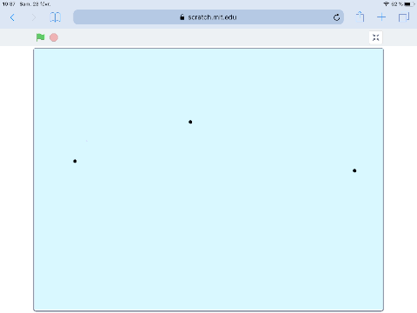
D’autres défis géométriques…
Other geometric challenges...
Notes:
Bloc 2
Cette diapo: Stéphanie
Dessin géométrique et créativité

Slide 16
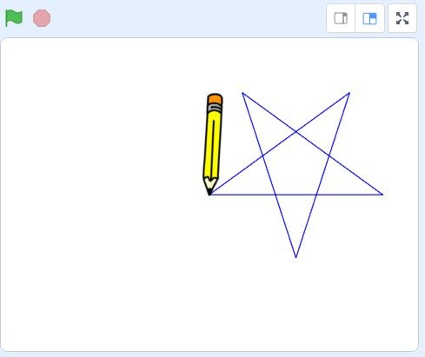
Défis géométriques proposés
Dessiner un rectangle, un losange ou un parallélogramme;
Dessiner un polygone régulier;
Dessiner une étoile;
Autre défi au choix!
*D’autres idées dans la
colonne 4 de ce padlet.
Notes:
Bloc 2
Cette diapo: Stéphanie
Temps pour expérimenter le dessin géométrique.

Slide 17
Geometric challenges
Draw a rectangle, a rhombus or a parallelogram;
Draw a regular polygon;
Draw a star;
Challenge of your choice;
  Check out column 4 of this
  Padlet for more ideas.
Notes:
Bloc 2
Cette diapo: Stéphanie
Temps pour expérimenter le dessin géométrique.

Slide 18
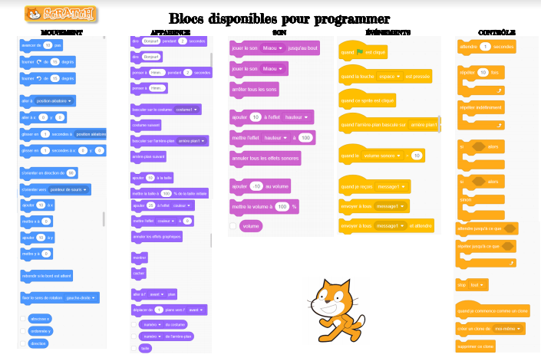
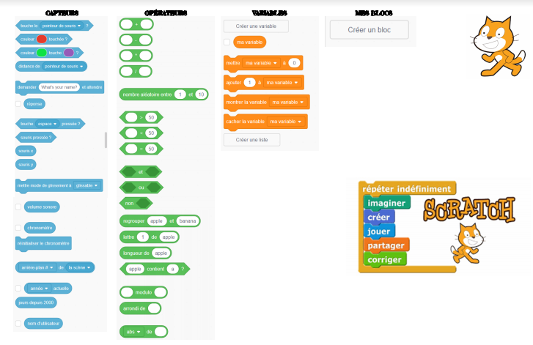
Les blocs de Scratch 3.0
À imprimer, à projeter ou à afficher
sur les murs de votre classe
To print, project or display
On the walls of your classroom
Tutoriel pour débuter
Notes:
Sonya et Jody

Slide 19
Ressources (en français) :
Padlet continuum en robotique et programmation, missions sous la colonne 5e année
Leçons de programmation
Exemples de la PDA en mathématique
Campus Junior pour apprendre à programmer
Exemples de la PDA en français
Défis en français dans le cadre d’un concours
Padlet en mathématique
Exemple en univers social, carte interactive
https://scratch.mit.edu/ideas
Facebook : Les maths autrement
CS First de Google

Slide 20
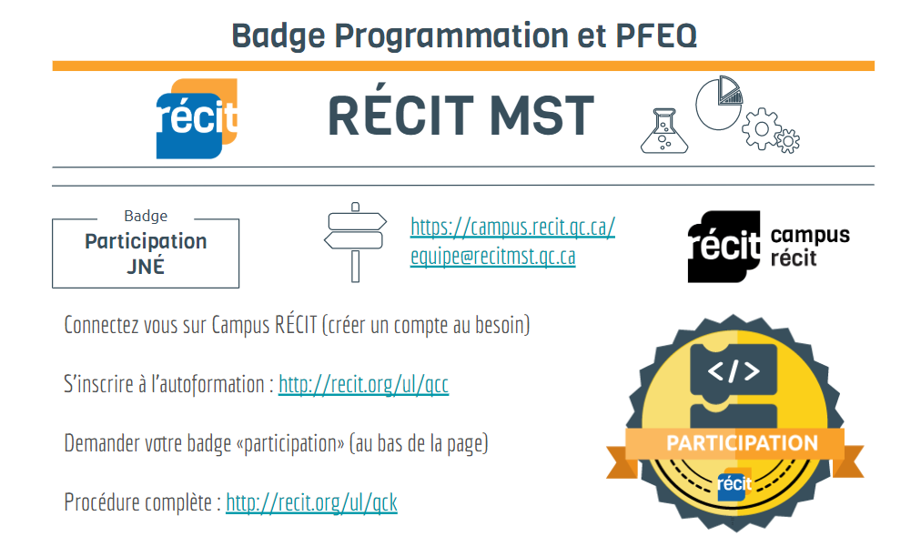

Slide 21

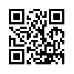


Programming and the QEP Badge
RÉCIT MST
Badge
https://campus.recit.qc.ca/
equipe@recitmst.qc.ca
Participation
JNÉ
Login to the Campus RÉCIT website (if needed, create an account)
Sign up for the self-paced training : http://recit.org/ul/qcc
Request your «participation» badge (bottom of the page)
Complete procedure (in French): http://recit.org/ul/qck

Slide 22

Merci et bon Scratch!
Thank you and Happy Scratching!
Questions?
ou
Formations dans vos milieux : equipe@recitmst.qc.ca
RÉCIT MST 2019

Slide 23

Recitmst.qc.ca

